Slide 1
Введение
Обзор сферы и роли бизнес аналитика в ней

Slide 2
Введение
Особенности рабочего процесса в сфере ИТ: outstaffing, outsourcing, product company
Методологии разработки ПО: Водопадная, Гибкая (Scrum, Kanban, SAFe)
Команда разработки и роли в ней
Особенность БА в сфере ИТ: задачи, функции, особенности в разных методологиях
Дополнительные источники
Практическая часть

Slide 3
Особенности рабочего процесса в сфере ИТ
Какие рабочие отношения встречаются на рынке информационных технологий

Slide 4
Чем отличается сфера ИТ
Трудовые отношения «Заказчик-подрядчик»
Типы компаний по предоставляемым услугам: аутсорсинговые, аутстафинговые, продуктовые, мешанные

Slide 5
Аутстаффинг / Outstaffing
— это выведение персонала за штат компании. При аутстаффинге персонал заключает трудовые договоры не с фирмой, являющейся фактическим работодателем, а с организацией-посредником, или аутстаффером.

Slide 6
Аутстаффинг / Outstaffing
Преимущества
Недостатки
Увеличение расходов, с целью уменьшения налога на прибыль;
Снижение количества штатных сотрудников и сопутствующих затрат;
Уменьшение простоя у сотрудников;
Снижение рисков, связанных с трудовыми отношениями.
Усложненная модель коммуникации;
Снижение контроля и влияния на:
трудовой процесс работника;
Качество выполняемой работы
Возможность потери работника:
Неудовлетворенности работника взаимодействием с компанией-заказчиком;
Переманивание сотрудников заказчиком.

Slide 7
Аутсорсинг / Outsourcing
– передача организацией, на основании договора, определённых видов или функций производственной предпринимательской деятельности другой компании, действующей в нужной области.

Slide 8
Аутсорсинг / Outsourcing
Преимущества
Недостатки
Отсутствие затрат на содержание и обучение собственной структуры;
Высокое качество получаемых услуг;
Доступ к более высоким технологиям;
Приобретение готовых решений и инфраструктуры.
Рост расходов при излишнем аутсорсинге;
Снижение контроля над выполнением переданных на аутсорсинг процессов;
Риск утечки конфиденциальной информации;
Риск непонимания и конфликтов на разных уровнях взаимодействия.

Slide 9
Продуктовая компания / Product company
— это компания, которая работает над одним продуктом, или группой схожих продуктов. Продукт, чаще всего, является в собственности компании не менее чем на 51%.

Slide 10
Продуктовая компания / Product company
Преимущества
Недостатки
Большая прибыль удачных проектов
Корпоративная культура и команда
Долгосрочная перспектива
Риск неудачи на рынке

Slide 11
Консалтинг / Consulting
– деятельность по консультированию руководителей, управленцев по широкому кругу вопросов в сфере финансовой, коммерческой, юридической, технологической, технической, экспертной деятельностей. Цель консалтинга — помочь системе управления (менеджменту) в достижении заявленных целей.

Slide 12
Методологии разработки программного обеспечения
Подходы к организации процесса разработки

Slide 13
Программное обеспечение
(ПО, англ. Software) — программа или множество программ, используемых для управления компьютером.

Slide 14
Методологии разработки ПО
Каскадная / Водопадная модель / Waterfall
Спиральная модель / Spiral
Гибкая модель / Agile

Slide 15
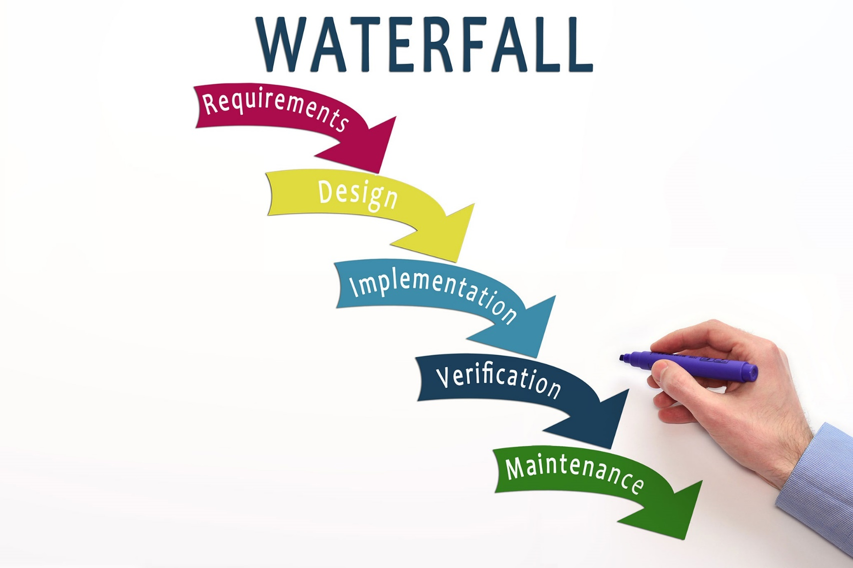
Каскадная / Водопадная модель / Waterfall
подразумевает строгое последовательное выполнение всех этапов, каждый из которых должен завершиться перед началом следующего:
анализ,
проектирование,
реализация,
тестирование.

Slide 16
Каскадная / Водопадная модель / Waterfall
Преимущества
Недостатки
Полная и согласованная документация на каждом этапе;
Простота использования;
Стабильные требования.
Бюджет и сроки заранее определены
Задачи, которые ставятся перед командой ясны и не меняются на протяжении всего проекта.
Большое количество документации;
Не очень гибкая система;
Нет возможности вернуться на шаг назад.
В большинстве случаев проблемы выявляются только на этапе тестирования.
При необходимости изменений могут потребоваться дополнительные средства и время.

Slide 17
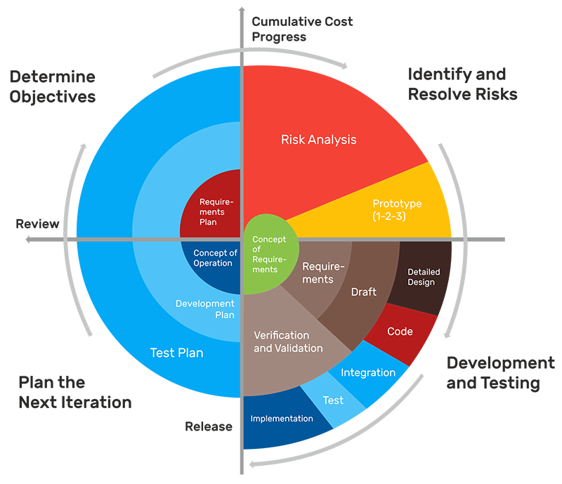
Спиральная модель / Spiral
Разработка представляется в виде спирали, каждый виток которой – итерация, состоящая из четырёх этапов:
планирование,
анализ рисков,
разработка,
оценивание.
В конце каждой итерации решается, стоит ли продолжать проект. Ориентирована на проекты имеющие серьёзные риски.

Slide 18
Спиральная модель / Spiral
Преимущества
Недостатки
улучшенный анализ рисков;
хорошая документация процесса разработки;
гибкость;
раннее создание рабочих прототипов.
Дорогая в использовании;
Зависимость от стадии анализа рисков;
Не подходит для небольших проектов.

Slide 19
Гибкая модель / Agile
– проект состоит из итераций. Каждая итерация может включать в себя этап анализа, проектирования, реализации, тестирования. Ориентирована на проекты, где требования могут меняться по ходу разработки.

Slide 20
Гибкая модель / Agile
Преимущества
Недостатки
Возможность внесения изменений на любом этапе цикла разработки продукта;
Клиент получает рабочий продукт в конце каждогой итерации;
Снижение рисков за счет гибкого процесса корректировок в любой итерации;
Высокая степень вовлеченности всех членов команды и постоянное взаимодействие с заказчиком;
Показателем эффективности является рабочий продукт
Рассчитать конечные затраты практически невозможно
Agile требует большой вовлеченности в процесс и полному погружению в него
Возможность частого внесения правок может обернуться риском в бесконечном совершенствовании проекта.

Slide 21
Agile-манифест разработки ПО
Люди и взаимодействие важнее процессов и инструментов Работающий продукт важнее исчерпывающей документации Сотрудничество с заказчиком важнее согласования условий контракта Готовность к изменениям важнее следования первоначальному плану
То есть, не отрицая важности того, что справа, мы всё-таки больше ценим то, что слева.

Slide 22
Подходы в гибкой методологии
Scrum ;
SAFe (Scaled Agile Framework);
Kanban;
Scrumban;
XP (eXtreme Programming);
Rapid application development.

Slide 23
Скрам / Scrum
Выберите владельца продукта
Соберите команду
Найдите скрам-мастера
Составьте бэклог продукта
Запланируйте спринты (итерации)
Организовывайте ежедневные 15-минутные «мит-апы»
Делайте обзоры рабочих частей продукта
Проводите ретроспективу

Slide 24
Скрам / Scrum
Роли
Церемонии
Скрам-команда
Скрам-мастер
Владелец продукта / Product Owner
Заказчик
Планирование
Ежедневные летучки
Демо
Ретроспектива

Slide 25
SAFe – Scaled Agile Framework
– это фреймворк для управления компанией в которой требуется координация работы над некоторым проектом или связанными проектами для 5 или более SCRUM командами. Т.е. это некая надстройка над SCRUM позволяющая управлять коллективами из 100 и более человек

Slide 26
Канбан / Kanban
– конвейер задач. Имеет всего 3 правила: визуализация процесса разработки с помощью канбан-доски, ограничение на количество задач на каждом этапе, постоянное измерение производительности команды и улучшения.

Slide 27
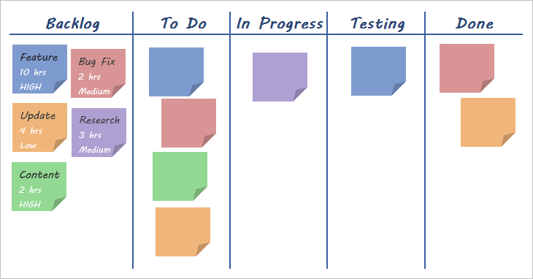
Канбан доска / Kanban board

Slide 28
Scrumban
– является полноценным Скрамом, внутри которого применяется техника Канбана.
Типичная СкрамБан команда использует полноценный Скрам и доску для визуализации своей работы с явно проставленными ограничениями на работу в прогрессе.

Slide 29
Команда разработки и роли в ней

Slide 30
Менеджмент
Менеджер проекта / Project manager
Менеджер аккаунта / Account manager
Менеджер доставки продукта / Delivery manager
Менеджер продукта / Product manager
Гланый технический специалист / Tech Lead
Лидер команды / Team Lead
Скрам-мастер / Scrum-master

Slide 31
Другие члены команды
Архитектор решения / Solution architect
Разработчик серверной части / Back-end developer
Разработчик пользовательского интерфейса / Front-end developer
Манульный тестировщи / Manual quality assurance engineer
Тестировщик-автоматизатор / Automation quality assurance engineer
Бизнес аналитик / Business analyst
Дизайнер пользовательского опыта и интерфейса / UI / UX designed
Инженер разработки и опреаций / DevOps

Slide 32
Особенность БА в сфере ИТ
задачи, функции, особенности в разных методологиях

Slide 33
Бизнес-аналитик
В широком смысле
В сфере ИТ
– специалист, использующий методы бизнес-анализа для исследования потребностей деятельности организаций с целью определения проблем бизнеса и предложения их решения.
– исследует проблему заказчика, ищет максимально эффективное решение и оформляет его концепцию в форме требований, на которые в дальнейшем будут ориентироваться разработчики при создании продукта. Он выступает посредником между заказчиком и командой программистов

Slide 34
Обязанности
Анализ бизнес-потребностей заказчика;
Составление требований к будущему продукту;
Анализ требований;
Анализ проблемных областей и предложения для улучшения;
Формализация требований;
Управление требованиями;
Трансляция требований между разработчиками и клиентом.

Slide 35
Качества
аналитическое мышление;
умение легко разбираться в неизвестной области;
умение принимать решения и решать проблемы;
быстрая обучаемость;
коммуникативные способности;
внимание к деталям;
умение четко и ясно формулировать мысли.

Slide 36
Стандартный рабочий процесс
общение с заказчиком
общение с командой
изучение дополнительных материалов
написание документации

Slide 37
Дополнительные источники
Базовая литература и дополнительные статьи

Slide 38
КарЛ Вигерс: Разработка требований к программному обеспечению 3-е изд. /Karl Wiegers: Software Requirements 3rd edition
IIBA: BABOK – Business Analysis Body of Knowledge v.3
IIBA: Agile Extension to the BABOK v.2
Методология Agile (https://worksection.com/blog/agile.html)
Блок-схема выбора оптимальной методологии разработки ПО (https://habr.com/ru/post/297612/)
SAFe или Scaled Agile Framework (https://habr.com/ru/post/433934/)

Slide 39
Практика
Командная работа

Slide 40
Задания
Командная работа над проектом
Подготовка артефактов для финального демо в процессе выполнения задач
Комментарии ваших решений приветствуются

Slide 41
Шкала оценивания
1-00, где:
1 – ничего не сделано
50 – минимально жизнеспособное задание
100 – вы меня удивили
Если вы хотите повысить вашу оценку, вы можете обраться за консультацией / отзывом по вашему заданию и внести правки (1 итерация).

Slide 42
Именование файла
[Фамилия]-[Название артефакта]-[дата добавления: дд.мм]-[edited(если файл с правками)]
Пример:
Изначальный файл: Иванов-RACI-15.06.dox
Вторая версия со внесенными изменениями: Иванов-RACI-17.06-edited.dox

Slide 43
Работа над проектом
Вы получите краткую вводную информацию о вашем проекте и его участниках, на основе данной информации вы будете выполнять ваши задания, связанные с проектом.
Вводной информации будет недостаточно для полноценной работы с проектом, поэтому я ожидаю, что вы будете активно выявлять требования.

Slide 44
Демо
Финальное занятие – презентация вашего проекта (Демо). Далее описаны требования к презентации, все артефакты, указанные ниже, будут изучаться в ходе лекций.
ДЕМО:
Описание проекта (в чем его суть, какие проблемы он решает);
Краткое описание заказчика (кто, откуда, какова его роль относительно проекта, в чем его интерес, есть ли другие заинтересованные лица, какие именно);
Демонстрация Features list и рассказ об основных функциях, которые выполняют пользователи на вашем сайте/приложении.

Slide 45
